Slide 1

Chi usufruisce di un servizio sa che lo si può apprezzare solo ad esperienza conclusa mentre durante la fase di scelta bisogna più che altro fidarsi. Poiché la buona riuscita di un servizio, come una Vacanza Studio dipende da numerosi fattori, talvolta anche imprevedibili, L’astrolabio non chiede una fiducia ad occhi chiusi, ma dichiara pubblicamente i principi ai quali tutta la sua organizzazione deve attenersi in ogni azione, quei valori per cui siamo apprezzati da più di quarant’anni:
• Trasparenza: operiamo affinché ogni promessa, fatta a famiglie, studenti e Capigruppo, sia chiara, comprensibile e venga mantenuta.
• Cooperazione: ci adoperiamo con ogni mezzo perché l’esperienza del singolo ragazzo sia proficua e trascorra serena. I nostri storici Capigruppo, gli Italian Coordinators e l’esperto Staff delle scuole in loco, sono deputati ad essere sempre presenti per garantire la perfetta riuscita della Vacanza Studio.
• Sicurezza: ci impegniamo a garantire un’esperienza di viaggio tranquilla, priva di rischi prevedibili, supportando Capigruppo e studenti nella gestione e risoluzione degli eventuali imprevisti.
• Cultura: proponiamo corsi riconosciuti dal British Council, perché da sempre diamo la massima importanza alla didattica e alla preparazione culturale e linguistica dei Docenti.

Slide 2
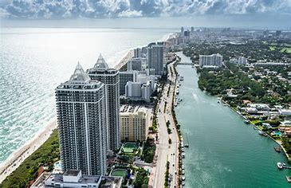
FORT LAUDERDALE 2025
Fort Lauderdale incarna il sogno americano ed è una graziosa cittadina di mare collocata sulla costa orientale della Florida a due passi da Miami, l’ideale per dei viaggi studio in America.
Conosciuta da tutti come “Venice of America” grazie ai suoi canali e alle gondole che lo percorrono, è famosa per le sue chilometriche spiagge, incorniciate dal verde delle palme e scaldate dal bollente sole della Florida.

Slide 3
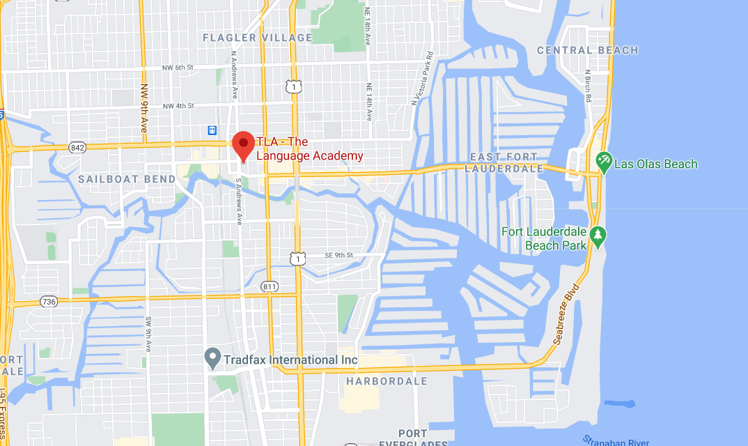
LA SCUOLA:
Tra le nostre scuole partner abbiamo scelto la TLA School che è collocata nel quartiere Downtown di Fort Lauderdale, a pochi passi dalla famosa Las Olas Boulevard, dalla stazione centrale dei pullman, dal Museo d’Arte e dall’Auditorium.

Slide 4
.
ETÀ:
13 – 18 anni
SISTEMAZIONE:
Hotel
DATE DI PARTENZA:
6 – 20 luglio 2025*
20 luglio – 3 agosto 2025*
*data di arrivo in Italia
DURATA:
14 giorni/13 notti
.

Slide 5
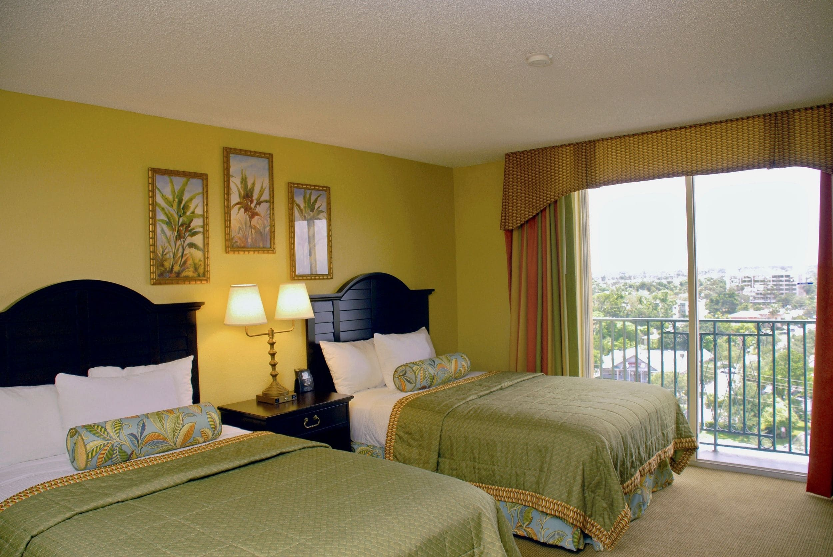
SISTEMAZIONE E TRATTAMENTO:
La sistemazione di questa vacanza studio in America prevede suite triple dotate di bagno privato e aria condizionata, in hotel, con servizio di navetta privata per la tratta hotel/scuola/hotel.
Pensione completa da lunedì a venerdì.
Sabato e domenica è prevista la mezza pensione, con pranzo libero.
Alcune cene saranno previste fuori dal college.

Slide 6

DIDATTICA:
SCUOLA: TLA
15 ore di lezione a settimana
CORSO GENERAL:
per i livelli A1 e A2
CORSO WORLD OF WORK:
per i livelli dal B1 al C2
A corso completato verrà rilasciato l’attestato di frequenza.

Slide 7
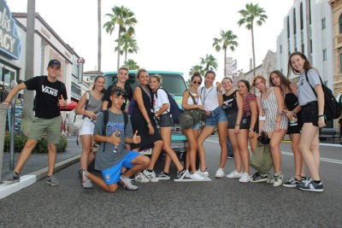

GITE:
Le escursioni costituiscono uno strumento didattico formidabile perché si esplorano nuove realtà, si visitano luoghi di interesse e s’impara moltissimo su storia, tradizioni e usi e costumi del posto.
2 gite di un’intera giornata a:
- Miami
- Kennedy Space Center
8 gite di mezza giornata
2 uscite serali
Le gite potrebbero subire lievi variazioni prima della partenza.
Il programma definitivo verrà consegnato ai Capigruppo all’arrivo in loco.

Slide 8
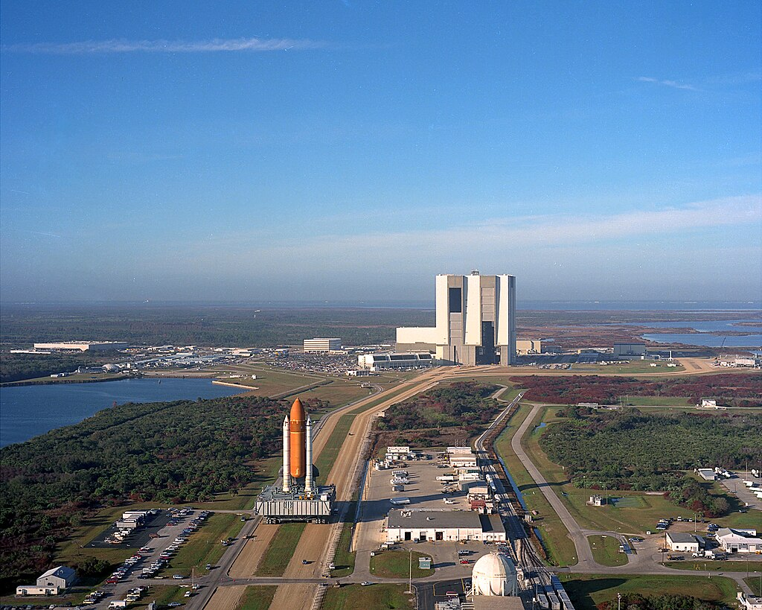
NASA SPACE KENNEDY CENTER:
Il John F. Kennedy Space Center è la struttura per il lancio di veicoli spaziali (spazioporto) della NASA e si trova a Cape Canaveral sull'isola Merritt in Florida. Cape Canaveral si chiamò, dal 1963 al 1973, Cape Kennedy, nome con il quale è indicato nella storia del Programma Apollo, ovvero il programma spaziale che portò allo sbarco dei primi uomini sulla Luna.

Slide 9
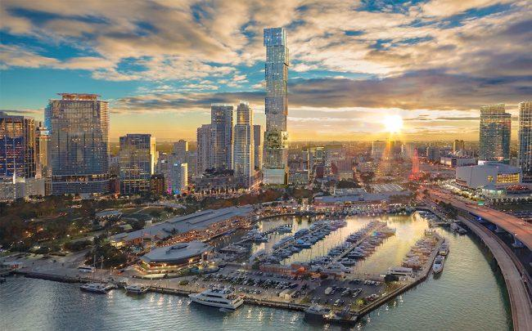
MIAMI:
Miami è situata sulla costa dello Stato della Florida ed è una delle meno estese tra le principali città degli Stati Uniti. Gli activity leaders vi accompagneranno alla scoperta di questa città dove vi fermerete per una cena all’Hard Rock Cafè.

Slide 10
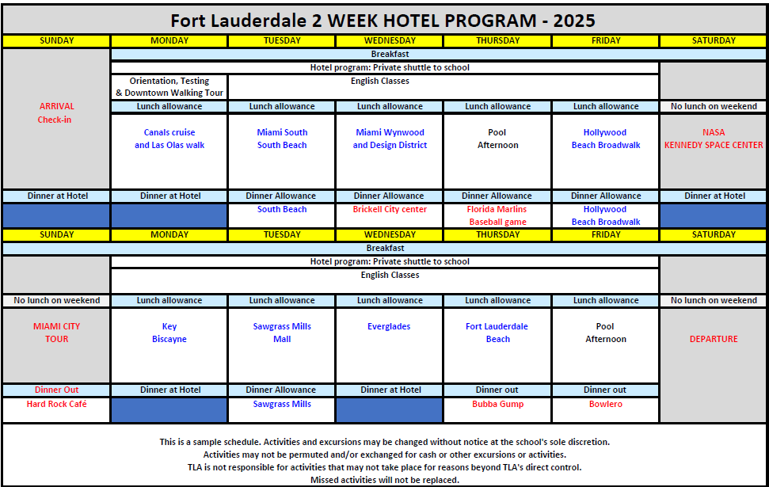
SAMPLE SUMMER PROGRAMME
The structure of your programme in the summer may be different

Slide 11
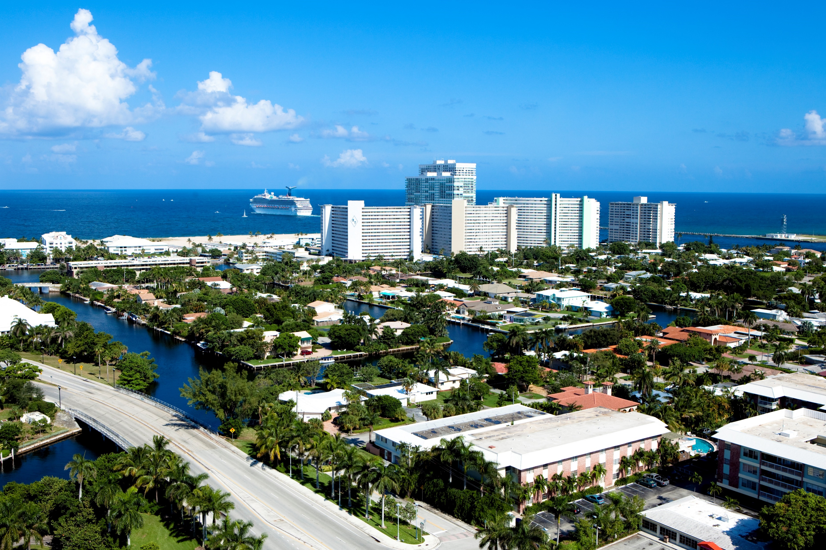
Fort lauderdale
QUOTE DA MILANO
PACCHETTO 13 NOTTI | € 4.795
SUPPLEMENTI OBBLIGATORI
TASSE AEROPORTUALI | € 400 circa
SPESE APERTURA PRATICA (2 weeks) | € 190
POLIZZA AMICA | € 70
SUPPLEMENTI FACOLTATIVI
ASSICURAZIONE INTEGRATIVA | € 120
SUPPLEMENTO 14° NOTTE | € 300

Slide 12

COME ISCRIVERSI
ISCRIVITI SUBITO
- Compila con precisione e in tutte le sue parti la Domanda d’Iscrizione online, che troverai nel nostro sito www.lastrolabio.it, cliccando nella home page la sezione “PRENOTA”.
- Per finalizzare l’iscrizione di una Vacanza Studio, versa il relativo acconto, al quale dovrai sommare gli importi degli eventuali Supplementi Facoltativi richiesti in fase di prenotazione.

Slide 13
OFFERTE SPECIALI
Per prenotazioni entro il 15 dicembre 2024 risparmio complessivo di € 630 di cui:
€ 200 Garanzia NO RISK in omaggio
€ 150 Garanzia Prezzi Bloccati in omaggio
€ 60 Garanzia Prezzo Carburante Bloccato in omaggio
€ 70 Polizza Amica in omaggio
€ 100 Buono Agenzia, spendibile presso le Agenzie di Viaggi & Turismo del nostro Gruppo, valido per qualsiasi destinazione, in Italia e nel mondo (esclusa la sola biglietteria aerea, marittima e ferroviaria) con un minimo di spesa pari a € 1.000.
€ 50 Cambio corso/destinazione/data in omaggio, da comunicare entro il 30/4/2025 (valido solo per destinazioni estero)
Per prenotazioni entro il 28 febbraio 2025 risparmio complessivo di € 280 di cui:
€ 60 Garanzia Prezzo Carburante Bloccato in omaggio
€ 70 Polizza Amica in omaggio
€ 100 Buono Agenzia, spendibile presso le Agenzie di Viaggi & Turismo del nostro Gruppo, valido per qualsiasi destinazione, in Italia e nel mondo (esclusa la sola biglietteria aerea, marittima e ferroviaria) con un minimo di spesa pari a € 1.000.
€ 50 Cambio corso/destinazione/data in omaggio, da comunicare entro il 30/4/2025 (valido solo per destinazioni estero)

Slide 14



BUON VIAGGIO!

